Slide 1
Мой герой-прадедушка Рожнов Александр Парфёнович!
Родился мой прадедушка, Рожнов Александр Парфенович, 12 июля 1935 года в д. Ново-Короли Сокольского района Нижегородской области. В семье было пятеро детишек-два мальчика и три девочки.
Родители-Парфен Иванович и Ольга Григорьевна, всю жизнь жили и работали в колхозе- сеяли, боронили, сушили сено, убирали урожай.

Slide 2
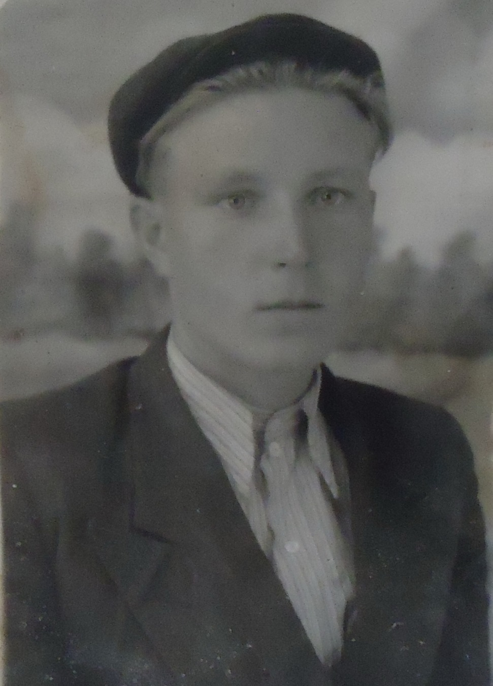
Когда началась война, маленькому Саше было всего 6 лет, и он думал, что это все такая игра-когда в громкоговоритель созовут мужчин, женщины их проводят, поплачут, а мужчины спрячутся за леском, а потом вернутся. Но правда оказалась намного суровее. Отца забрали на фронт, а семье стало почти совсем нечего кушать-только картошка да лесные ягоды и фрукты спасали в голодное время.

Slide 3
Когда с едой стало совсем плохо, мама – Ольга Григорьевна, отвела Сашу к своим родителям, в д. Мочалки, которая находилась за 30 км. от Ново-Королей. Там с едой было немножко полегче, т.к. у дедушки с бабушкой была корова, так же они мололи на мельнице муку и пекли хлеб. Но сахара не было-только сушёная свекла. Саша прожил в Мочалках год, пришло время идти в школу.
Первый класс он учился в Мочалках, пока не пришел с фронта Сашин папа-Парфен Иванович, он был тяжело ранен.

Slide 4
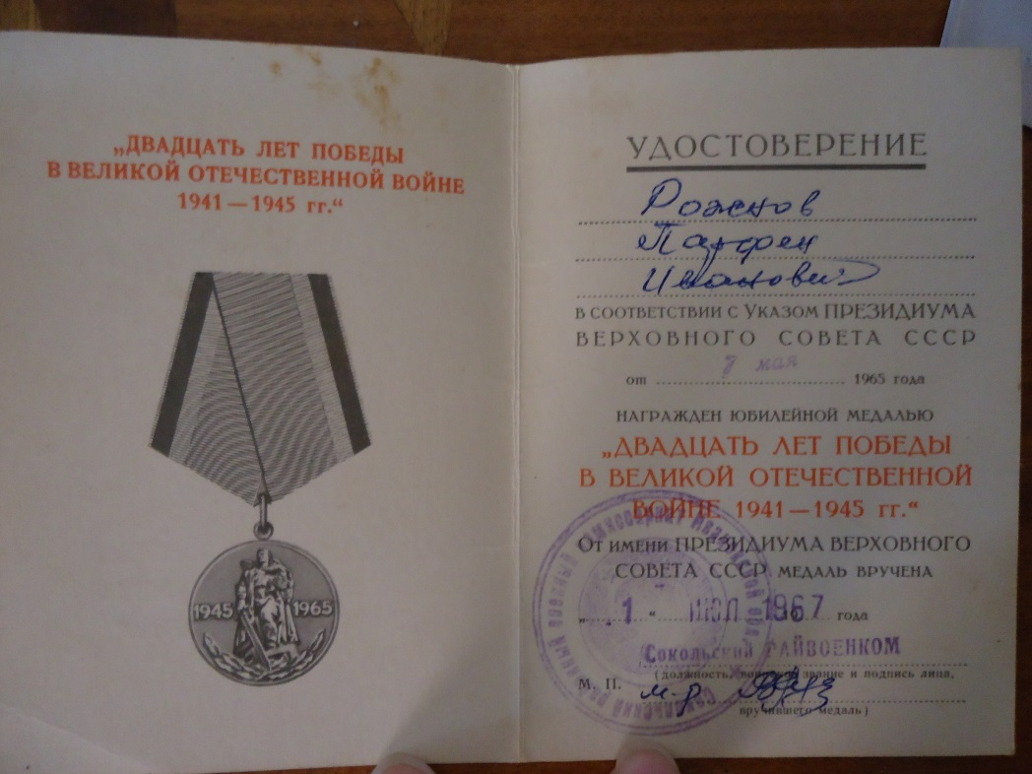
Парфен Иванович мужественно сражался за нашу Родину, был ранен в руку, но после госпиталя опять вернулся на фронт. В разведке, под Сталинградом, он наступил на гранату, пытался сам, теряя сознание от боли, вытащить ее осколки из ноги, но не смог. Лежал, периодически приходя в сознание, накрывшись плащом-палаткой, на холодной земле, в ноябре, шесть дней. Он ничего не ел и не пил-но выжил. На седьмой день его нашли наши солдаты и отнесли к хирургу-так нога стала на 15 см. короче. Потом Парфена Ивановича наградили Орденом Отечественной Войны II степени, медалями «За победу над Германией в ВОВ 1941-1945гг» и «20 лет победы в Великой Отечественной Войне 1941-1945гг»

Slide 6
Сашу забрали доучиваться в школу в Ново-Королях, где он и отучился 4 класса. С едой и с одеждой было очень тяжело. Летом спасали зерновые культуры, а весной приходилось выкладывать картошку, порой уже подмерзшую, сушиться на крышу-где на нее охотились птицы. После того, как картошка подсыхала-ее толкли в крахмал, добавляли мякину, и из этого пекли колобки. Ели грибы и ягоды, заготавливали их на зиму. Держали корову-всем доставалось понемножечку молочка.
Одежды тоже фактически не было-пара рубашек, штаны, да босые пятки до самых морозов-вот и весь гардероб.
В 5-й класс Саше пришлось ходить в соседнюю деревню-Каргино, 7 км. туда и 7 км. обратно каждый день.

Slide 7
Зимой ему немножко повезло-мальчику папа сшил шубник из меха козлика (папа скорняжничал какое-то время) -он был очень теплый. В этом шубнике он пошел на уроки, а т.к. в школе было холодно, то и на уроках он сидел не раздеваясь. На одном из уроков к нему пошел учитель истории, контуженный после фронта, и сказал, что бы Саша снял шубник. Когда тот отказался это сделать-то учитель стал стаскивать шубник с ребенка силой и кричать, что от тулупа пахнет козлом. Этот момент очень задел маленького человека и остался в памяти на долгие годы.

Slide 8
Всю войну, да и в после военные годы, вся семья Рожновых, включая детей, работала в колхозе. Дети помогали взрослым во всем- и сеять, и боронить, и сушить сено, и убирать урожай. За это начисляли трудодни, за которые давали по 100 грамм зерна за трудодень.
Если ребенок не ходил в школу-ему надо было работать весь день, вот и Саша 3 года был пастухом в д. Стрелка, д. Запашка, д. Ятово. За это платили по полпуда зерна с коровы за год-этим зерном семья и кормилась всю зиму.

Slide 9
В послевоенные годы было очень сложно найти сена для своей коровки-вся трава везде считалась колхозной, и косить ее было нельзя. Однажды Парфен Иванович, уже заслуженный фронтовик, скосил немного травы в лесу и притащил ее на лямках домой. Сразу же приехал председатель колхоза с 5-ю мужиками, и забрали всю траву «в собственность колхоза».
В это время можно было лишиться жизни за стог сена-в соседней деревне убили колхозника, скосившего немного «колхозной» травы для своей коровы. Мужчина не захотел отдавать сено властям и зарезал участкового, который пришел забрать стог. Колхозника за это сразу же расстреляли.

Slide 10
Время шло и в 1952 году Саша уехал учиться в Иваново на плотника-строителя.
1953 году он возвращается домой и поступает учиться в МТС (машинно-тракторную станцию) на тракториста, т.к. это было время, когда поднимали целину и очень нужны были трактористы. Студентам платили 25 рублей и кормили один раз в день. Проучившись 3 месяца, студенты получили удостоверения тракториста.
В 18 лет Сашу забрали в армию, служил он 3 года и 3 месяца. Два раза за это время было сокращение в армии, но он под него не попал. Служил он в ПВО в Москве-в Химках, в Курске-на тракторе чистил аэродром.

Slide 11
После армии Александр работал на тракторе сначала в д. Запашка, потом уехал на Унжу в навигацию-спускали лес в Балахну. Потом опять вернулся в д. Запашку – Александру предоставили новенький трактор, который он вез из Кинешмы.
Вместе с другом, Виктором, в лютые морозы, не чувствуя ни рук ни ног они ехали на необогреваемом тракторе двое суток из Кинешмы в д. Запашку со скоростью 5 км. в час. За два дня они только один раз остановились немножко отогреться в чужой деревеньке. Женщина пустила их поспать на полу 3 часа.
Вернувшись домой, мужчины двое суток отогревались и приходили в себя.

Slide 12
Александр стал работать на своем тракторе. Т.к. фактически не было машин, а зимой не было совсем дорог, работающих на тракторах считали «королями», т.к. только они могли доставить все необходимое, включая продукты, во все населенные пункты-это и д. Ильинка, и д. Летняя База, и д. Богословка. Так же ездили через Волгу в Юрьевец, даже весной, за продуктами для жителей всех деревень. Работал он так три года.
Потом, в 1960 году они с другом рванули на Кубань, в станицу Победа, прописались у одной старушки в колхозе-без прописки работу не давали. Работали на прицепном комбайне С-6-жали и молотили зерно.
В конце лета записались на целину. Им дали по 60 руб. подъемных, записали в эшелон. Переехав Иртыш, работали в Павлодаре, в Казахстане на комбайнах в степи. Александр поднял рекорд и ему выдали приз-25 пудов зерна-пшеницы, которые его семья смогла получить в элеваторе в Сокольском. Отработав сезон, они с другом вернулись домой.

Slide 13
В 1962 году Александру и его семье удалось купить за 12 000 руб. дом в деревне и, разобрав его по бревнышку, перевезти в Сокольское на двух ЗиЛ-ах. Дом заново собрали, законопатили и переехали сюда семьей, что бы все остальные годы жить и работать уже в Сокольском.
Печь в доме ставил печник, который каждый день ходил в Сокольское пешком работать 30 км. от родной деревни, круглый год он ходил босиком-и по траве и по снегу.

Slide 14
Александр стал работать в Сокольском в Сельхозтехнике трактористом, уезжал в 7 утра и возвращался только в 7 вечера. Ночью, во сне, мышцы, привычные к постоянной работе, постоянно сокращались и руки крутили руль и переключали скорости.
Через 3 года Александр стал бригадиром, развозил своей бригадой по совхозам минеральные удобрения. Работал сначала бригадиром, а потом и начальником отряда. В 1981 году Александра вызывают в райком и предлагают пойти работать на нефтебазу директором.
На нефтебазе, в небольшом коллективе, всего 20 человек, Александр Парфенович проработал до пенсии 15 лет. Все это время нефтебаза распределяла топливо по колхозам и предприятиям, все было строго подотчетно и задокументировано.

Slide 15
Еще до армии Александр познакомился на гульбинах, которые проходили очень весело, с гармошками, с песнями по всем деревням, со своей будущей женой-Людмилой.
А после армии, когда ему было уже 22 года, родители сказали, что пора бы Александру уже жениться, и он с другом поехал свататься к Людмиле, которая жила в д. Ятово. Друг вечером ушел домой, а Александр остался ночевать в д. Ятово.

Slide 16
На следующий день с утра лил дождь, и папа Александра, который приехал помочь молодым перевезти вещи, которых оказалось всего одно одеялко с завязанными в нем вещами, сказал, если идет дождь-значит, все не расклеится.
И на самом деле-семья жила дружно все годы. Людмила работала на швейной фабрике, одновременно вела хозяйство. В доме на дворе всегда были и кролики, и свиньи, и курицы.
Родились трое прекрасных детей-две дочки-Антонина, Надежда и сынок Владимир.

Slide 17
Потом родилось четверо внуков: Елена, Татьяна, Марина и Алексей. А вскоре семья пополнилась и четырьмя правнуками: Данилом, Аленой, Аней и Олесей.
Все родственники постоянно навещают Александра Парфеновича, не дают ему заскучать и верные друзья-собака Шарик и кот Рыжик. Мы все очень любим прадедушку.

Slide 18
К сожалению, очень рано болезнь унесла и жизнь Людмилы, и жизнь молодого Владимира.
Память о них и о наших прадедушках и прабабушках живет в наших сердцах!
Мы гордимся нашей семьей, ее героями, ее Победами-победами и в войне, и в каждодневном тяжелом труде!
Без наших замечательных предков не было бы такого современного будущего.

